Slide 1

8051-kurssi
Modernit 8051:t

Slide 2
Perinteiset vs. modernit 8051:t
8051 CPU
  arkkitehtuuri ja käskykanta samat → työkalut toimii
  suunniteltu uusiksi → paljon nopeampi
  ISP (in-site programming): useita tapoja, joissakin debuggausmahdollisuus
Enemmän muistia
  ROM-muisti flashia
  lähes aina on-chip XRAM
Modernit oheislaitteet
  monipuolisemmat timerit, PCA
  n * UART
  ADC, DAC
  SPI, I2C, CAN, …
  USB
  joustavampi GPIO
Useita koteloita: SOIC-8 … LQFP-64, DIP-20...DIP-40

Slide 3
ISP (in-site programming)
Moderneissa 8051:ssä ROM on flashia: koodi pitää saada sinne jollakin tavalla
Jokaisella piirivalmistajalla oma softa tätä varten
  myös open source työkaluja saatavissa
Toiminnot:
  koodin siirto flashiin / lukeminen flashista
  asetusten tekeminen (“fuset”)
  SiLabsilla myös debuggaus
Kaksi päätapaa tehdä siirto:
  Erillinen ohjelmointiliitäntä: SiLabs C2, Atmel SPI, …
    Vaatii ohjelmointi-donglen
  Bootloader: NXP, STC, WCH, …
    Suoraan sarjaportista tai USB:sta

Slide 4
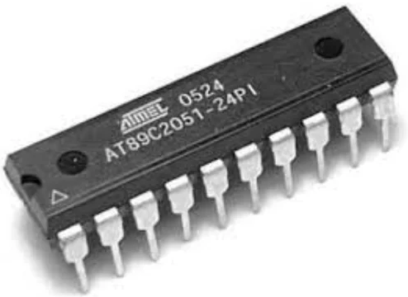
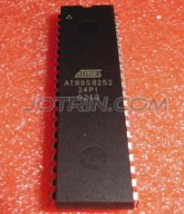
Microchip (ex-Atmel)
AT89C2051/4051
  Flash: 2 kB / 4 kB
  RAM: DATA 128 B, XRAM ei ole
  Nopeus: 24 MHz, 12-clocker
  Extrat: komparaattori
  Kotelo: DIP-20, SOIC-20
  Ei ISP:tä, ohjelmoidaan ohjelmointilaitteessa
AT89S8252/8253
  Flash: 8 kB / 12 kB
  XRAM ei ole
  Nopeus: 24 MHz, 12-clocker
  Extrat: 2 kB EEPROM, SPI
  Kotelo: DIP-40, PLCC-44
  ISP: Atmel SPI (sama kuin AVR), vaatii AVR-ISP-donglen

Slide 5
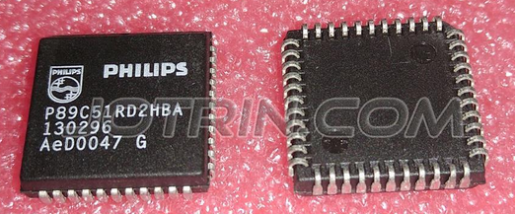
NXP (ex-Philips)
P89C51RB2/RC2/RD2
  Flash: 16 kB / 32 kB / 64 kB
  XRAM: 0,5 kB / 1 kB
  Nopeus: 33 MHz, 12- tai 6-clocker
  Extrat: PCA
  Kotelo: PLCC-44, QFP-44, DIP-40
  ISP: sarjaportti-bootloader ROMmissa, softa: FlashMagic
  Lähellä P80C51FA:ta, erona flash, XRAM, ISP

Slide 6
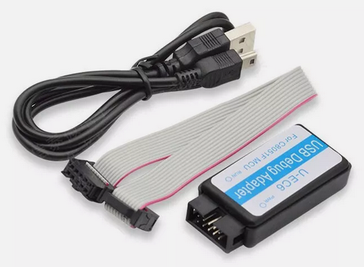
SiLabs C8051Fxxx
Yhteistä kaikille:
  Vain 3,3V sähköt
  I/O 5V tolerant
  Vain pintaliitoskoteloita
  Ohjelmointi ja debuggaus C2-liitännällä
  vaatii SiLabs Debug Adapterin
  softana SiLabs IDE
  CPU 1-clocker
  Nopeus yleensä 24,5 MHz, osa nopeampia
  Paljon I/O-laitteita:
  Timereita, PCA, A/D, SPI, I2C
  D/A, USB, CAN, Touchsense
  I/O crossbar

Slide 7
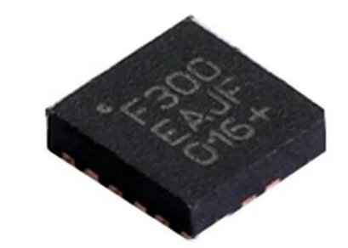
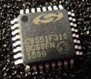
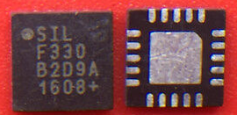
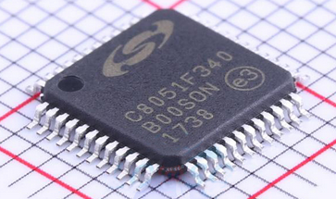
SiLabs C8051Fxxx, esimerkkejä
C8051F300
  Flash 8 kB, XRAM: ei ole
  QFN-11 (SOIC-14)
C8051F310
  Flash 16 kB, XRAM: 1 kB
  QFP-32
C8051F330
  Flash 8 kB, XRAM: 0,5 kB
  QFN-20 (DIP-20)
C8051F340
  Flash 64 kB, XRAM: 4 kB
  USB, 50 MHz
  QFP-44

Slide 8
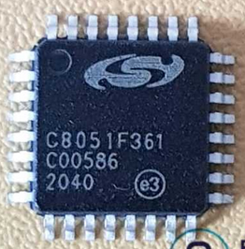
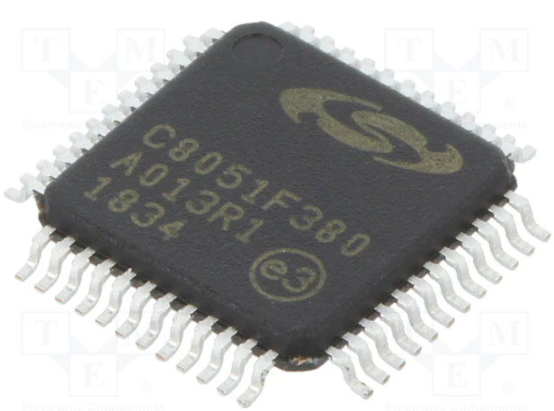
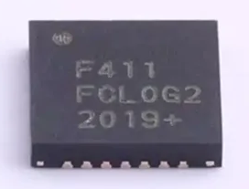
SiLabs C8051Fxxx, esimerkkejä
C8051F361
  Flash 32 kB, XRAM: 1 kB
  100 MHz
  QFP-32
C8051F380
  Uusi versio F340:sta, drop-in
C8051F411
  Flash 32 kB, XRAM: 2 kB
  2 D/A, RTC, 50 MHz
  QFN-28
  Labin varastossa 50 kpl

Slide 9
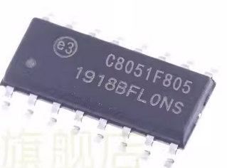
SiLabs C8051Fxxx, esimerkkejä
C8051F587
  Flash 96 kB, XRAM: 8 kB
  CAN
  QFP-32
C8051F805
  Flash 16 kB, XRAM: 0,5 kB
  SOIC-16
C8051F809
  Flash 16 kB, XRAM: 0,5 kB
  CapSense
  SOIC-16

Slide 10
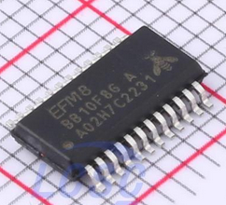
SiLabs EFM8
SiLabsin uudempi 8051-perhe
Ominaisuudet lähellä C8051F-perhettä, mm. C2-debuggaus
Vanha IDE ei tue näitä, vaatii uuden IDE:n (Simplicity Studio)
Esimerkki: EFM8BB1xxx
  Flash 2 / 4 / 8 kB
  XRAM 256 B
  Extrat: A/D, PCA, SPI, I2C
  Kotelo: QSOP-24, QFN-20, SOIC-16

Slide 11
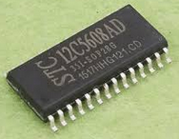
STC
Useita perheitä:
  STC11, STC12, STC15, STC8
  24 MHz, 1-clocker
  Kaikki toimii 5V:lla (3,3V versiot saatavilla)
  ISP: sarjaportti-bootloader ROMmissa
  Valmistajan oma softa (Windows)
  Open source: stcgal
  Kiinafirma: dokumentaatio ~~
Esimerkki: STC12C5608AD
  Flash 8 kB
  XRAM 0,5 kB
  Extrat: A/D, PCA, SPI, EEPROM
  Kotelo: DIP-28, DIP-20, QFP-32, SOIC-28, ...

Slide 12
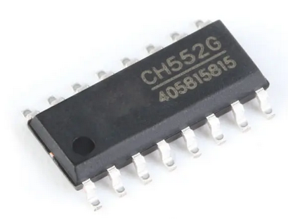
WCH
Yksi perhe, kaikki melko lähellä toisiaan:
  CH552, CH554, CH559
  24 MHz, 1-clocker
  Kaikki toimii 5V:lla ja 3,3V:lla
  Kaikissa USB-HW
  ISP: USB-bootloader ROMmissa
  Valmistajan oma softa (Windows)
  Open source: ch55xtool
  Kiinafirma: dokumentaatio ~~
  Arduino-ympäristö portattu: ch55xduino
Esimerkki: CH552
  Flash 16 kB
  XRAM 1 kB
  Extrat: A/D, USB, PWM, SPI, EEPROM, 2*UART
  Kotelo: TSSOP-20, SOIC-16, QFN-16, MSOP-10

Slide 13
Miten alkuun?
Valmistaja | Piirit | Devauslauta | Ohjelmointi-HW | Ohjelmointi-SW
SiLabs C8051 | Mouser Digikey Osa Alibay | F300 Alibay F340 Alibay F411 Hacklab | SiLabs USB Debug Adapter, kopio Alibaysta | SiLabs IDE (vanha, Windows)
STC | Alibay LCSC | Useita, Alibay DIP + breadboard | USB-serial-muunnin Mahdollisesti laudalla | STC-ISP (Windows) stcgal (open source)
WCH | Alibay LCSC | Useita, Alibay Wagiminator DIY | (suora USB) | WCHISPTool (Windows) wchisp (open source) wlink (open source) chprog (open source)

Slide 14
Yhteenveto
Tämä oli pieni pintaraapaisu saatavilla oleviin 8051-pohjaisiin mikrokontrollereihin.
Kattavampi lista esim. Keilin kääntäjän tukemat (tältäkin listalta puuttuu kiinalaiset):
  https://www.keil.com/c51/chips.asp
Kaikki nämä noudattavat tällä kurssilla opittua 8051-arkkitehtuuria ja käskykantaa, kurssilla käytetyt kääntäjät toimivat näille.
Oheislaitteet (timerit, A/D-muuntimet, jne.) ovat jokaisella valmistajalla erilaiset. Niiden opettelu on suurin kynnys ottaa uusi piiri käyttöön.

